Slide 1



مزاد
الرؤية
تاريخ المزاد
02/09/2024
العقارية

Slide 2





العقارية
لمسيرة تمتد لسنوات في تقديم الخدمات العقارية والمزادات على مستوى المملكة لتسويق وبيع الأصول الثابتة والمنقولة, وبخبرات كوادرنا الوطنية المتميزة على مدار هذه الأعوام. أضافت شركة إعمار العقارية بصمات فارقة في عالم المزادات و ساهمت في ازدهارها وجعلها احدى أهم الأنشطة العقارية بالمملكة في الوقت الحالي
www. eemardev.com |  | 920034300

Slide 3
بسم الله الرحمن الرحيم
يسرنا في شركة إعمار للتطوير و الاستثمار العقاري , بصفتنا وكيل البيع القضائي المعتمد من مركز الاسناد والتصفية (إنفاذ) أن نقدم تقريرنا الخاص بمخرجات مزاد الرؤية الذي
عقد في يوم الاثنين الموافق 02/09/2024م
واستمر حتى يوم الاثنين الموافق 09/09/2024
حيث أقيم المزاد في منتجع أنتولا في حي الرمال
وتم بحمد الله وتوفيقه تحقيق مبيعات بلغت حوالي .875.000.00. الف ريال سعودي

Slide 4



موعد المزاد
تعلن شركة أعمار العقارية
عن البيع بالمزاد الخاص شقة أ/4
موعد المزاد
نهاية المزاد | بداية المزاد
وينتهي في تمام الساعة 8 م | يبدا المزاد من الساعة 4م
وينتهي في يوم الاثنين الموافق 09/09/2024 | يبدأ المزاد في يوم الاثنين الموافق 02/09/2024
الرياض – حي النرجس – شارع ربيع الذهلي
اضغط هنا
 | للوصول للعقار

Slide 5






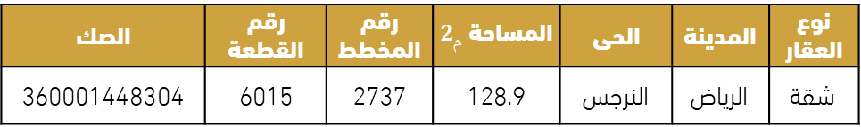
شقة سكنية 4أ/ |  | لتحميـــل الكــتيــب
 |  |  | رقم الترخيص 4200000260
بالمزاد العلني
للبيــــــع
العقارية
يوم الاثنين
02//09/0242
4 مساء
الرياض , حي النرجس شارع ربيع الذهلي
يقام المزاد في منتج انتولا في حي الرمال
مزاد الرؤية
الصك | رقم القطعة | رقم المخطط | المساحة $2_{م}$ | الحي | المدينة | نوع العقار
360001448304 | 6015 | 2737 | 128.9 | النرجس | الرياض | شقة

Slide 6
المرحلة الاولى : التخطيط والتحضير
دارسة الاصول
تم إجراءا مقارنة سوقية مع عقارات مشابهه لتحديد القيمة السوقية.
2. الإجراءات الميدانية:
تمت زيارة الجهات الرسمية لاستخراج التصاريح اللازمة
3. خطة البيع:
تم اعداد ملف تسويقي لجميع الشقق
تم تحديد الجمهور المستهدف بناءا على الموقع والميزات
المرحلة الثانية : التسويق
التسويق الميداني
تمت زيارة المكاتب العقارية القريبة من السكن لعرض تفاصيل المزاد
التواصل المباشر مع الجيران والسكان في المناطق المحيطة بالعقارات

Slide 7
المرحلة الثالثة : مكان اقامة المزاد وادارة العمليات
انطلق المزاد في في يوم الاثنين الموافق 02/09/2024
واستمر حتى يوم الاثنين الموافق م09/09/2024
تمت اقامة المزاد في منتجع التلال في حي الرمال
شارك في المزاد عدد 13 شخص وعدد الاشخاص الذين رسى عليهم المزاد 1 شخص

Slide 8
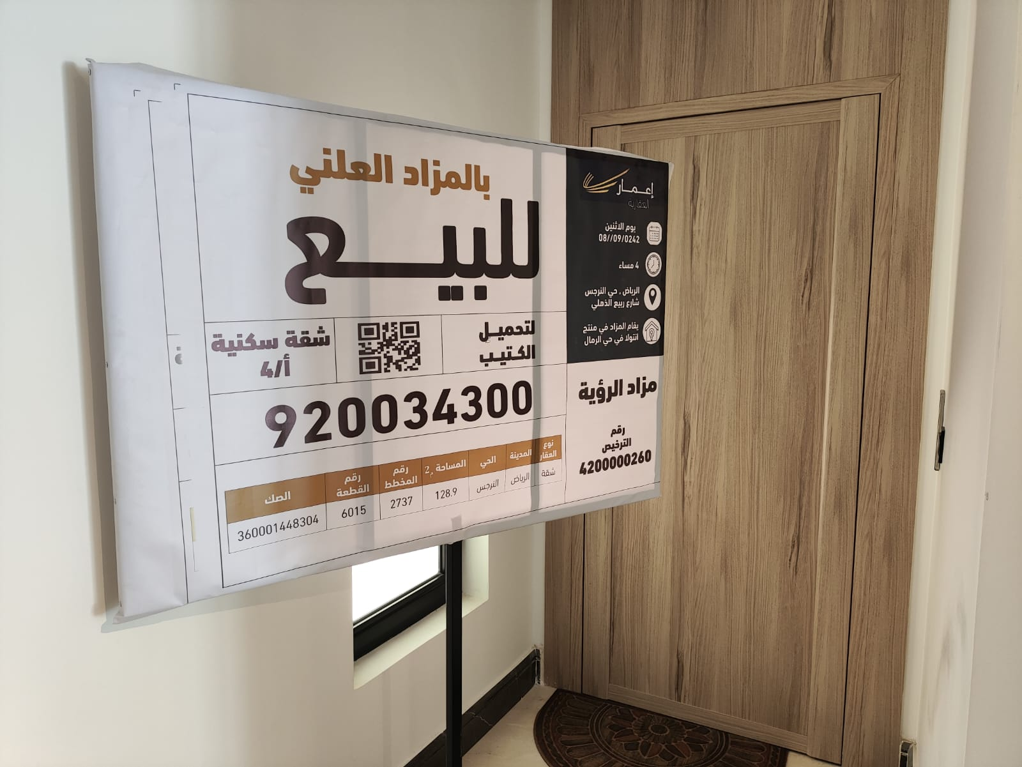
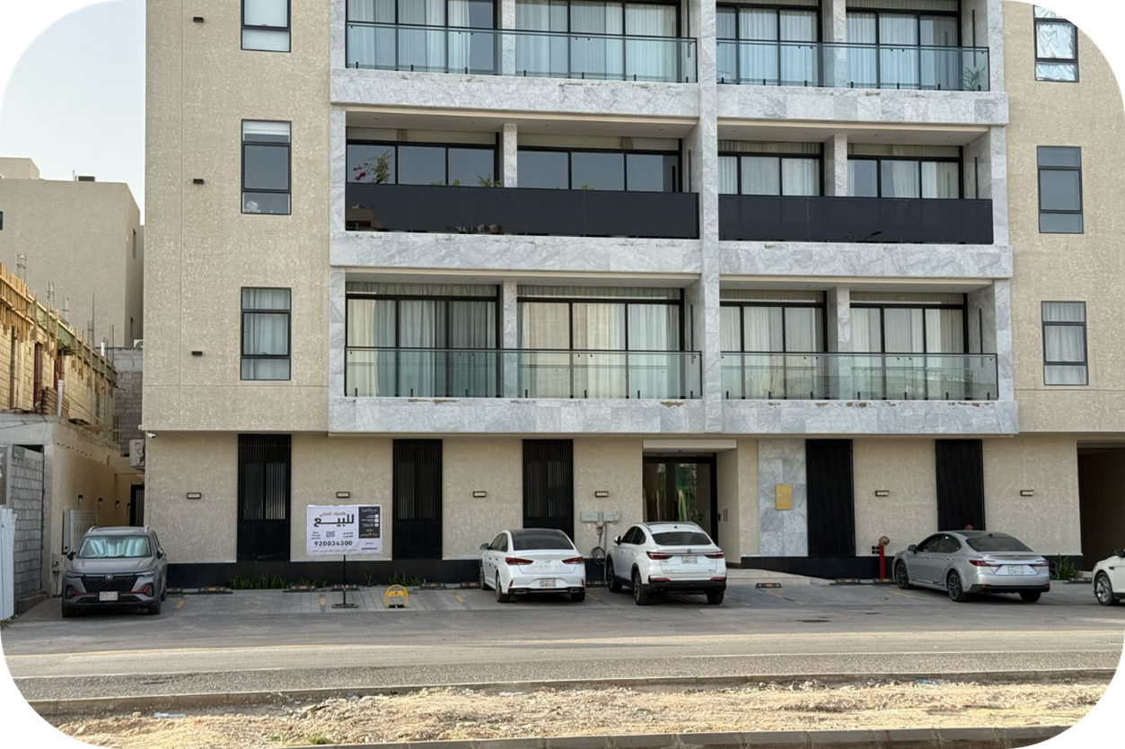
مقاس اللوحة
1,00 cm X 1.50 cm

Slide 9

شروط المزاد
أولا: شروط المشاركة بالمزاد
يعتبر مبلغ المشاركة بالمزاد جزء من الثمن (عربون) لمن يرسوا عليه المزاد ولا يحق له استرداده بأي حال من الأحوال
مبلغ المشاركة بالمزاد (40,000 ريال فقط لاغير )
ثانيا: الشروط العامة للمشاركة بالمزاد
المعاينة للعقارات خلال فترة الإعلان
المشاركة بالمزاد يعد اقرار من المشارك بأنه عاين العقار المعاينة التامة النافية للجهالة واطلع على كافة المعلومات والتفاصيل المتعلقة بالعقار ولا يحق له بعد ترسية العقار عليه الادعاء بأي غبن أو غرار أو جهالة أو عيب أو تدليس , كما تعد المشاركة إقرار من المشارك بالموافقة على شروط المزاد والبيع .
ثالثا: شروط الترسية وإتمام البيع
تتم ترسية المزاد على أعلى مزايدة بعد موافقة لجنة المزاد ويحق للجنة المزاد عدم الترسية في حال رأت عدم مناسبة السعر.
يلزم المشتري الذي رسى عليه المزاد فورا وفي نفس الجلسة بتوقيع محضر الترسية بقيمة مبلغ البيع.
يلتزم المشتري بسداد كامل قيمة العقار خلال (10) أيام عمل من تاريخ المزاد , وفي حالة لم يلتزم بالسداد خلال المدة المحددة يعد البيع لاغيا كأن لم يكن ولا يحق له استرداد مبلغ المشاركة بالمزاد بأي حال من الأحوال ويعد ذلك تعويضا خالصا لشركة أكيم بسبب عدم سداد المشتري بالسداد
يلتزم المشتري بسداد قيمة السعي بإسم الشركة بنسبة 2.5% من ثمن المبيع مضافا إليه ضريبة القيمة المضافة 15% وذلك عند الإفراغ.
يلتزم المشتري عند الإفراغ بسداد فاتورة التصرفات العقارية بنسبة 5% من قيمة المبيع .
يحق للمالك التصرف بالعقار في حال إخلال المشتري بأي بند من البنود أعلاه.
تعتبر هذه وثيقة الشروط أعلاه جزء لايتجزأ من عقد البيع , وتعد المشاركة بالمزاد عليها إقرارا بالموافقة بكل ما رود فيها.

Slide 10

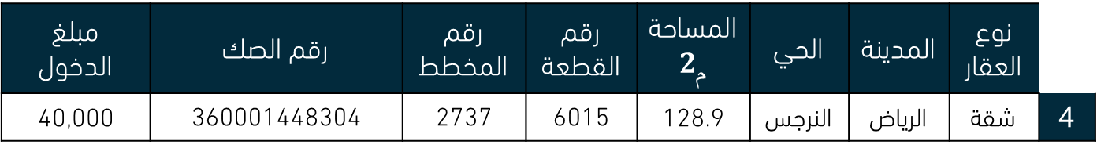
بيان العقارات
مبلغ الدخول | رقم الصك | رقم المخطط | رقم القطعة | المساحة $2_{م}$ | الحي | المدينة | نوع العقار
40,000 | 360001448304 | 2737 | 6015 | 128.9 | النرجس | الرياض | شقة | 4

Slide 11
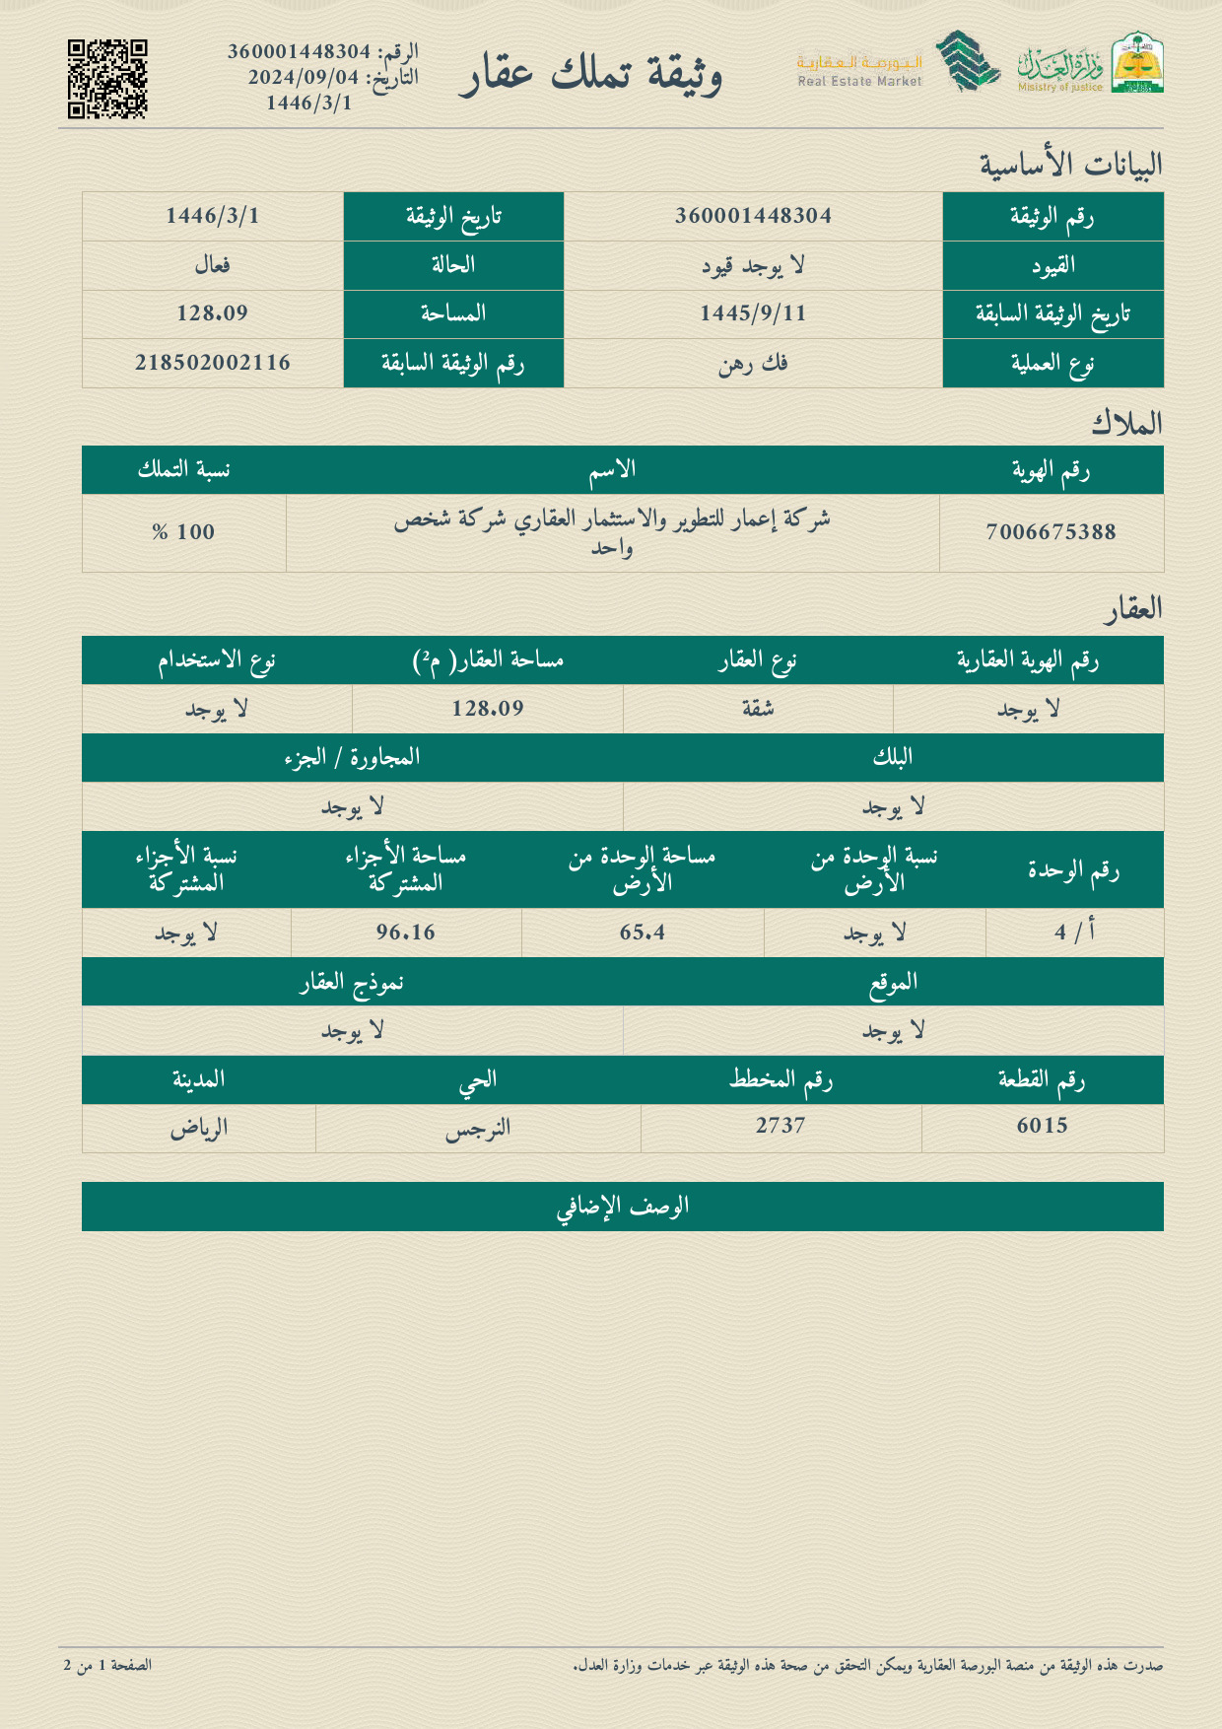

Slide 12
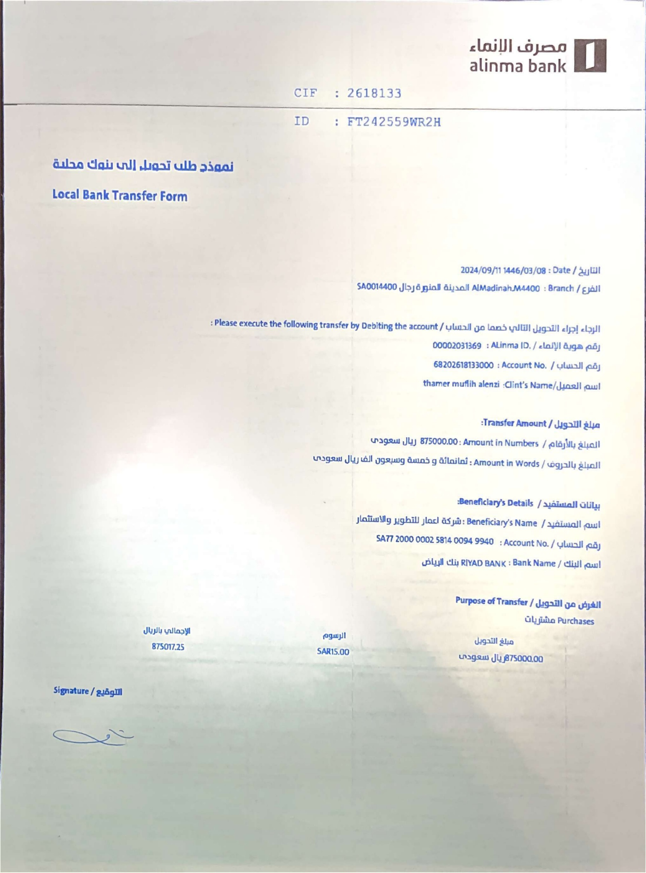

Slide 13
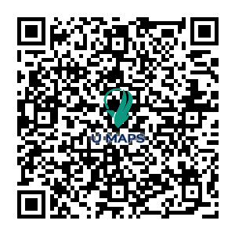
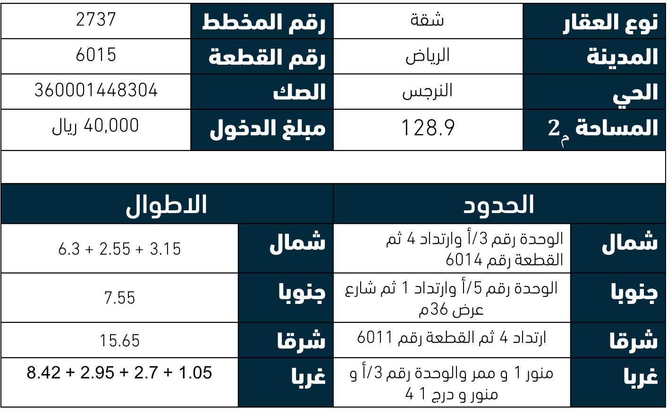
بيانات العقار
2737 | رقم المخطط |  | شقة | نوع العقار
6015 | رقم القطعة |  | الرياض | المدينة
360001448304 | الصك |  | النرجس | الحي
40,000 ريال | مبلغ الدخول |  | 128.9 | المساحة $2_{م}$
الاطوال |  |  | الحدود
3.15 + 2.55 + 6.3 |  | شمال | الوحدة رقم 3/أ وارتداد 4 ثم القطعة رقم 6014 |  | شمال
7.55 |  | جنوبا | الوحدة رقم 5/أ وارتداد 1 ثم شارع عرض 36م |  | جنوبا
15.65 |  | شرقا | ارتداد 4 ثم القطعة رقم 6011 |  | شرقا
1.05 + 2.7 + 2.95 + 8.42 |  | غربا | منور 1 و ممر والوحدة رقم 3/أ و منور و درج 1 4 |  | غربا

Slide 14
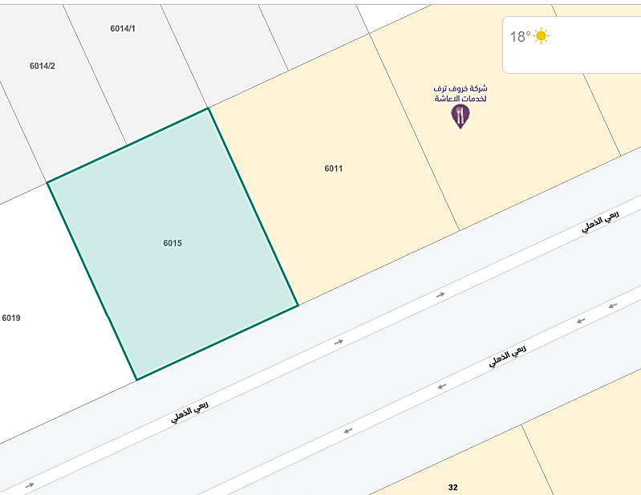





المعالم القريبة
250 م | طريق الامير فيصل بن بندر بن عبدالعزيز
400 م | شارع عثمان بن عفان
200 م | شركة سهول لبيع اللحوم
150 م | مدرسة الموسوعة الرقمية الاهلية

Slide 15
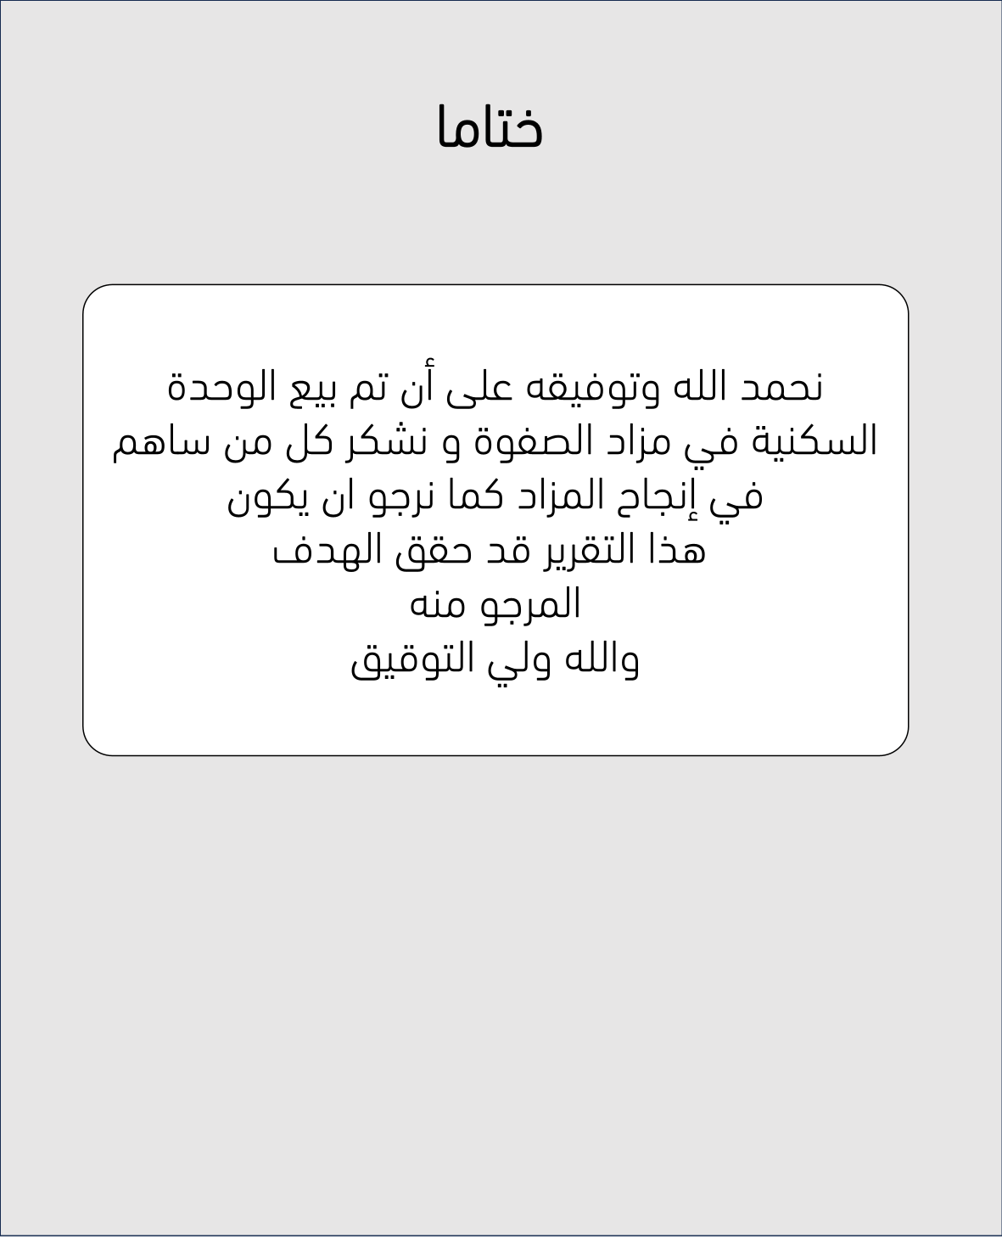

Slide 16



920034300
الرياض – حي النرجس شارع ربيع الذهلي

